Slide 1
ANDROMEDA
Анонимная социальная сеть

Slide 2
Основная цель проекта
Цель нашего проекта – создать анонимную социальную сеть.

Slide 3



Основные фишки
Анонимность среди
пользователей
Добавление в «друзья»
По ID
Встроенный форум

Slide 4
Аналоги
Название продукта | Ограничение на прослушивание музыки | Анонимное общение | Встроенный форум | Добавление по нику или индивидуальному номеру
Andromeda | Нет | Есть | Есть | Есть
Вконтакте | Есть | Нет | Нет | Нет
SnapChat | _ | Нет | Нет | Есть
Viber | _ | Частично | Нет | Нет
Telegramm | _ | Есть | Нет | Есть

Slide 5
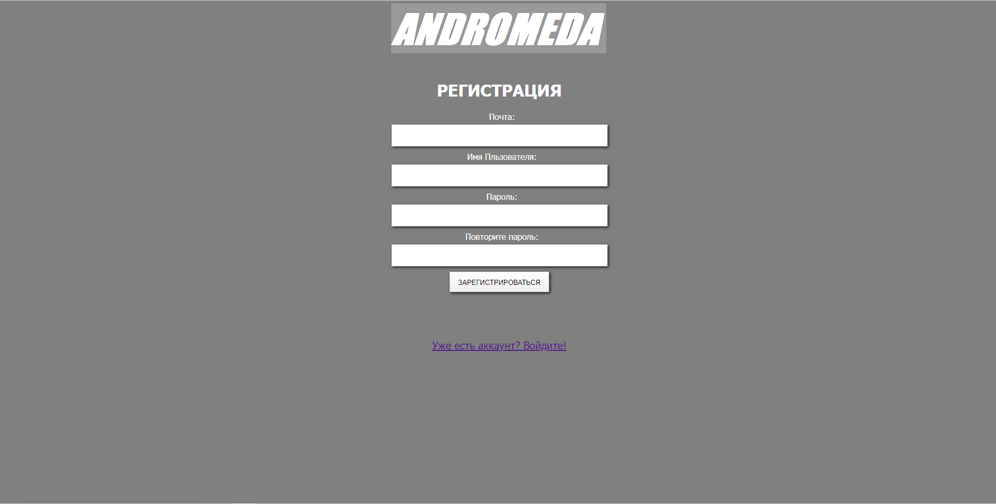

Slide 6
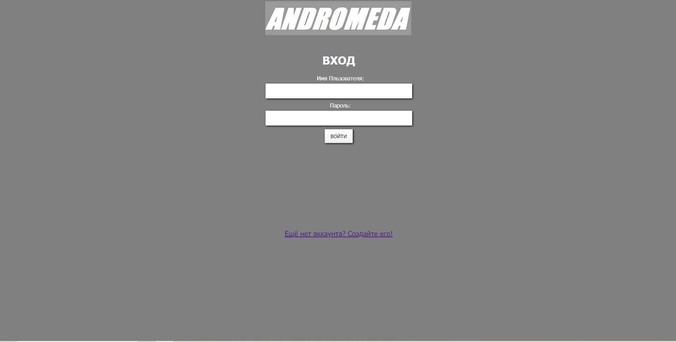

Slide 7
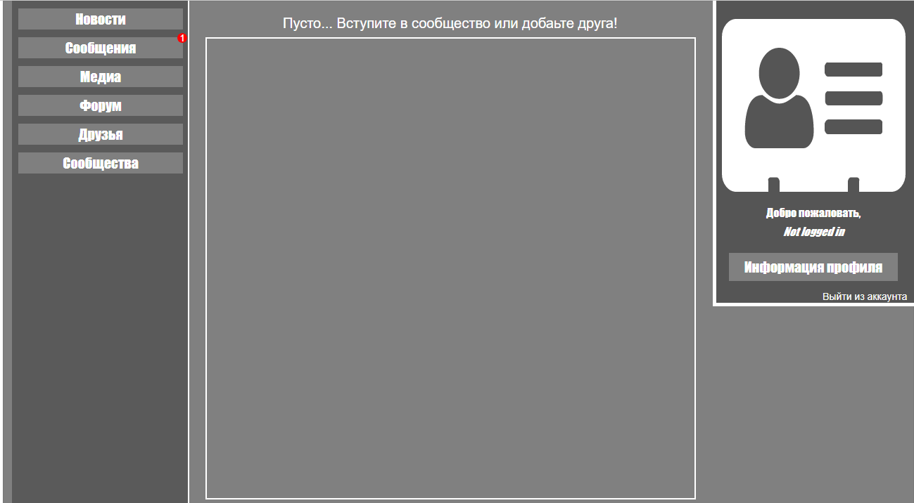

Slide 8
Ценность
Потребительские сегменты: школьники, подростки и взрослые от 14 до 35 лет.
Каналы продаж: Академия Калашников
Ценностные предложение: мы решаем проблему анонимного общения. Мы предоставляем анонимный форум с анонимным общением.

Slide 9
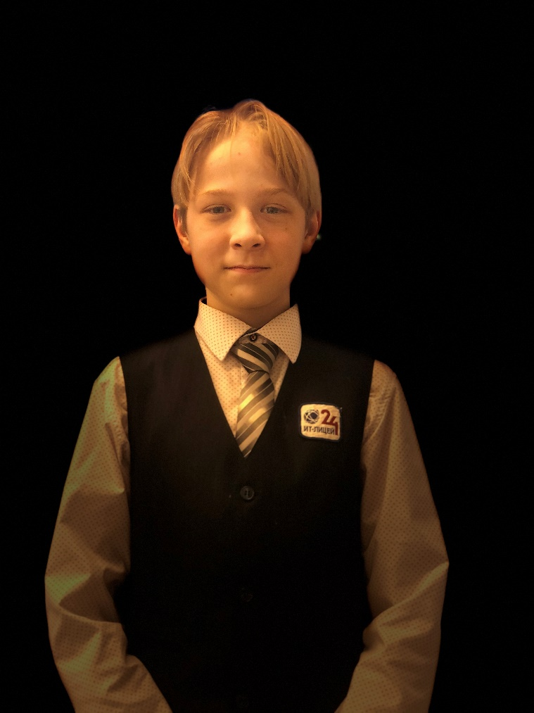
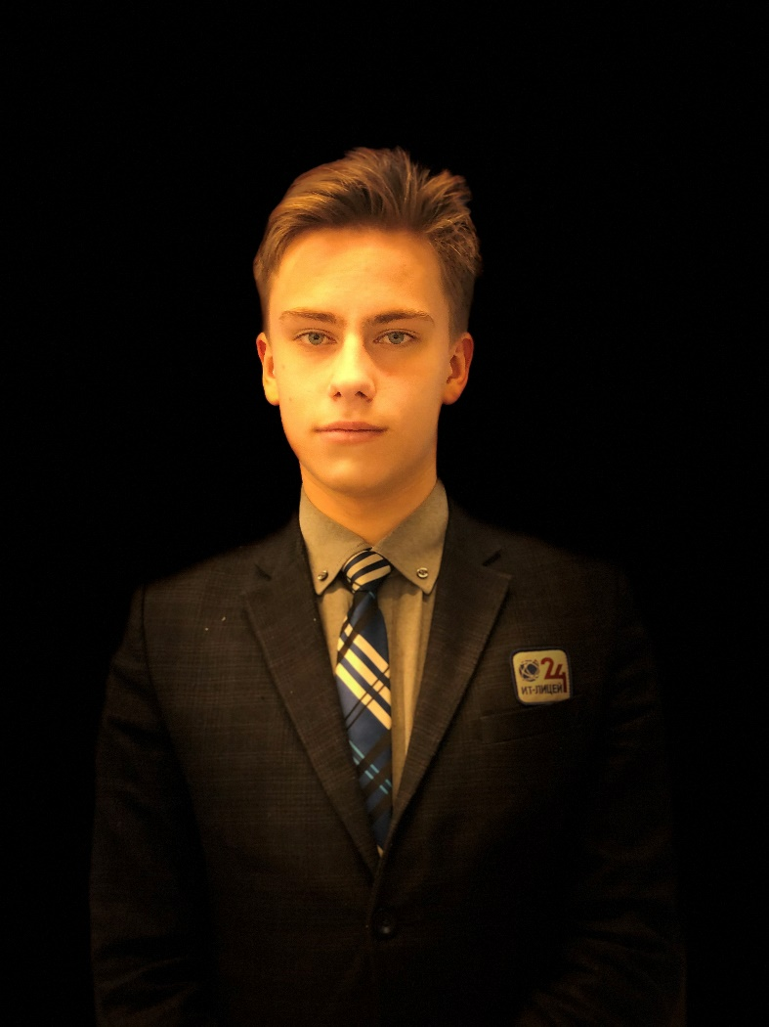
Наша команда
Мягков Артем
(back-end)
Солдаткин Захар
(front-end)

Slide 10
Остались вопросы? Задайте их!

